Slide 1
BÀI 3
Nguyên tố
hoá học

Slide 2
BÀI 3
Nguyên tố
hoá học

Slide 3
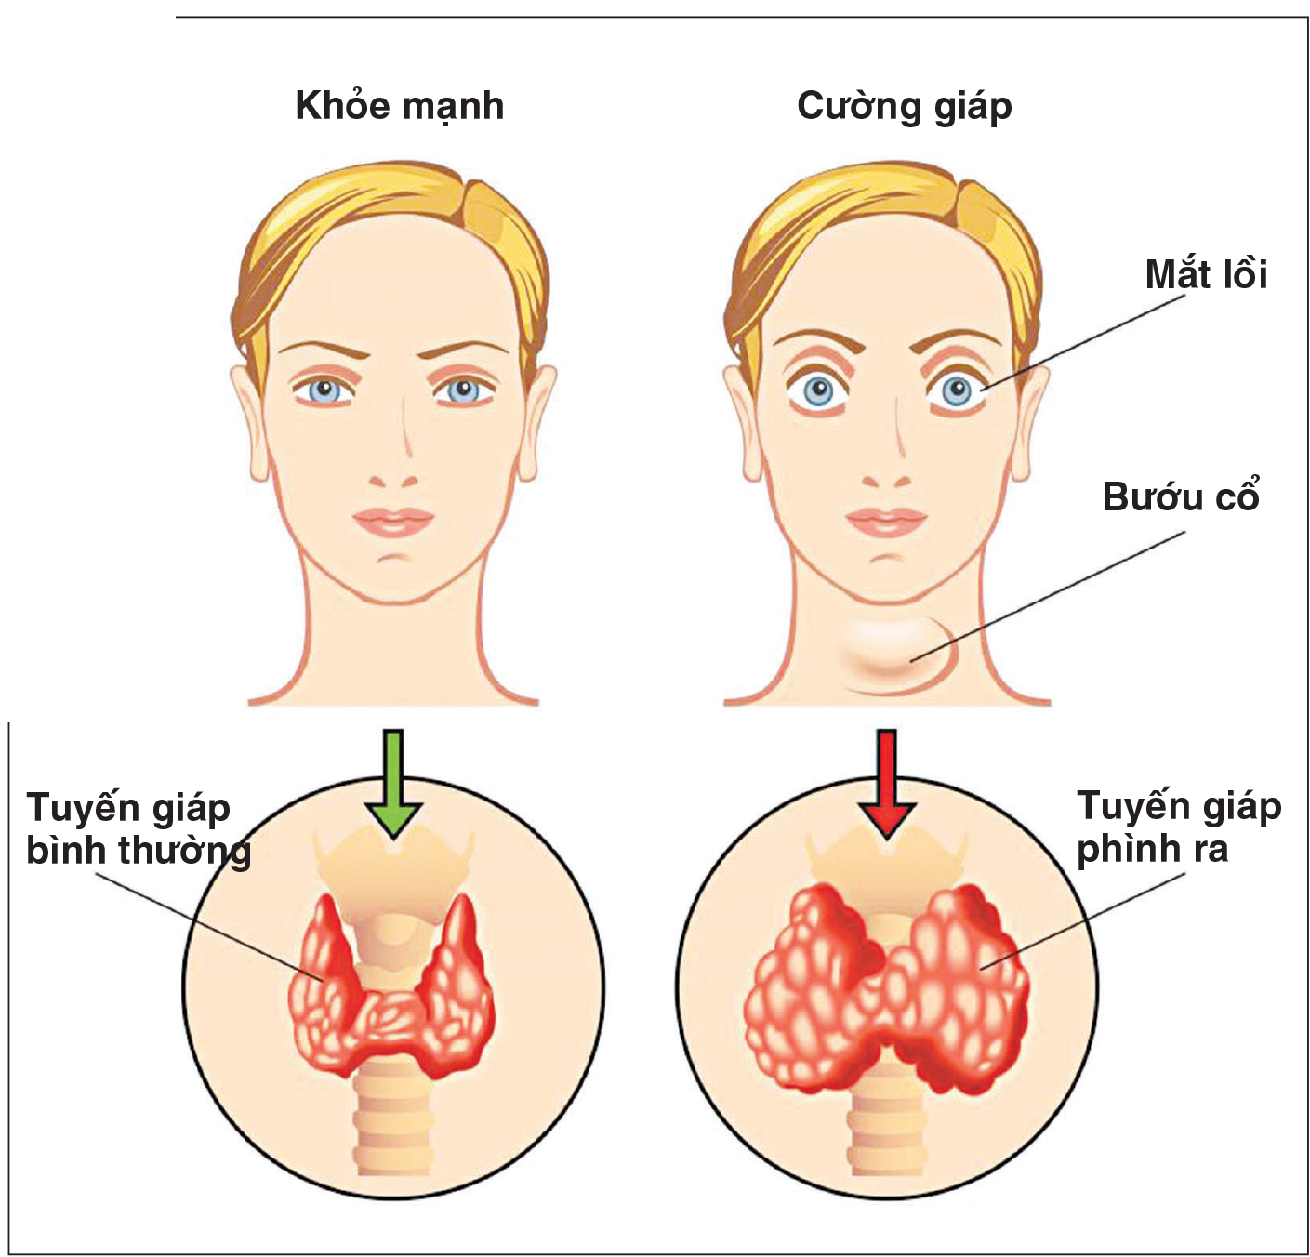
BÀI 3
Nguyên tố
hoá học
Mục tiêu bài học
1. Hạt nhân nguyên tử
2. Nguyên tố hoá học
3. Đồng vị
4. Nguyên tử khối và nguyên tử khối trung bình

Slide 4

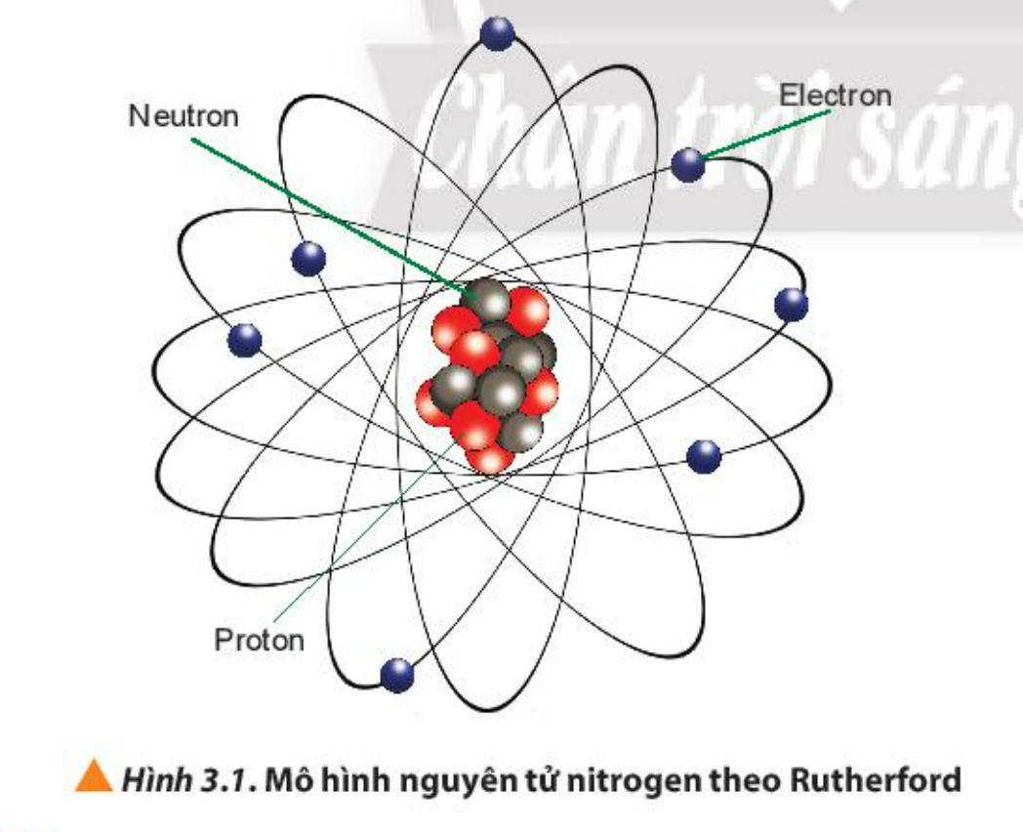
Hạt nhân nguyên tử
BÀI 3
Nguyên tố
hoá học
............. là một nguyên tố vi lượng cần thiết cho con người. Nhưng cơ thể chúng ta ............. tự tổng hợp được chúng nên cần phải ............................. từ nguồn thức ăn bên ngoài. Trong tự nhiên, .............. thường có trong tảo biển, rau chân vịt và một số loại hải sản,…
Tuy nhiên, nguồn cung cấp chính và chủ yếu cho con người là thông qua ...........................
Iodine
không
bổ sung iodine
iodine
muối iodine (muối iot)
thiếu iodine
Tác hại của việc ............................. đối với cơ thể con người
Mục tiêu bài học
1. Hạt nhân nguyên tử
2. Nguyên tố hoá học
3. Đồng vị
4. Nguyên tử khối và nguyên tử khối trung bình

Slide 5

BÀI 3
Nguyên tố
hoá học
Hạt nhân nguyên tử
- Số proton của N = 7
- Số neutron của N = 7
- Số electron của N = 7
- Điện tích hạt nhân = +7
- Số khối của hạt nhân nguyên tử N: A= 7 + 7= 14
............. là một nguyên tố vi lượng cần thiết cho con người. Nhưng cơ thể chúng ta ............. tự tổng hợp được chúng nên cần phải ............................. từ nguồn thức ăn bên ngoài. Trong tự nhiên, .............. thường có trong tảo biển, rau chân vịt và một số loại hải sản,…
Tuy nhiên, nguồn cung cấp chính và chủ yếu cho con người là thông qua ...........................
Iodine
không
bổ sung iodine
Hãy cho biết nguyên tử nitrogen có bao nhiêu proton, neutron và electron. Điện tích hạt nhân và số khối của nguyên tử nitrogen có giá trị là bao nhiêu?
iodine
muối iodine (muối iot)
thiếu iodine
Tác hại của việc ............................. đối với cơ thể con người

Slide 6
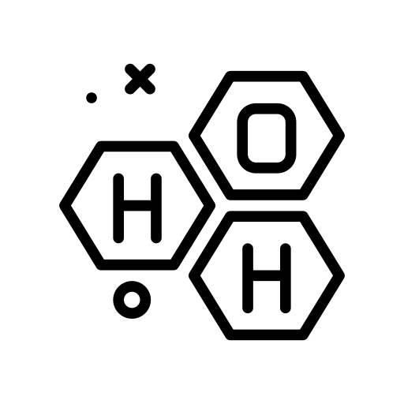

Nguyên tố hoá học
Hạt nhân nguyên tử
- Số proton của N = 7
- Số neutron của N = 7
- Số electron của N = 7
- Điện tích hạt nhân = +7
- Số khối của hạt nhân nguyên tử N: A= 7 + 7= 14
- Số đơn vị điện tích hạt nhân (Z) = số proton (P) = số electron (E).
- Điện tích hạt nhân = +Z
- Số khối (A) = số proton (P) + số neutron (N).
Hãy cho biết nguyên tử nitrogen có bao nhiêu proton, neutron và electron. Điện tích hạt nhân và số khối của nguyên tử nitrogen có giá trị là bao nhiêu?

Slide 7
Nguyên tố hoá học
Hạt nhân nguyên tử
- Số đơn vị điện tích hạt nhân (Z) = số proton (P) = số electron (E).
- Điện tích hạt nhân = +Z
- Số khối (A) = số proton (P) + số neutron (N).
- Số proton của N = 7
- Số neutron của N = 7
- Số electron của N = 7
- Điện tích hạt nhân = +7
- Số khối của hạt nhân nguyên tử N: A= 7 + 7= 14
Bổ sung dữ liệu còn thiếu trong bảng 3.1
Tên nguyên tố | Kí hiệu | P | N | Số khối (A) | E
Helium | He | 2 | 2 | 4 | 2
Lithium | Li | 3 | 4 | 7
Nitrogen | N | 7 |  | 14 | 7
Oxygen | O | 8 | 8 |  | 8
3
7
16

Slide 8
Hạt nhân nguyên tử
Nguyên tố hoá học
- Số đơn vị điện tích hạt nhân (Z) = số proton (P) = số electron (E).
- Điện tích hạt nhân = +Z
- Số khối (A) = số proton (P) + số neutron (N).
Số đơn vị điện tích hạt nhân nguyên tử của 1 nguyên tố được gọi là số hiệu nguyên tử (Z) của nguyên tố đó.
Bổ sung dữ liệu còn thiếu trong bảng 3.1
Tên nguyên tố | Kí hiệu | P | N | Số khối (A) | E
Helium | He | 2 | 2 | 4 | 2
Lithium | Li | 3 | 4 | 7
Nitrogen | N | 7 |  | 14 | 7
Oxygen | O | 8 | 8 |  | 8
3
7
16

Slide 9
Hạt nhân nguyên tử
Nguyên tố hoá học
Câu 1:
a. Nguyên tố hóa học là gì?
b. Các nguyên tử thuộc cùng một nguyên tố hóa học có tính chất hóa học giống hay khác nhau?
c. Cho các nguyên tử sau: B (Z= 8; A= 16); D (Z=7; A= 15); E Z= 8; A= 18). Trong các nguyên tử trên, các nguyên tử nào thuộc cùng một nguyên tố hoá học?
Số đơn vị điện tích hạt nhân nguyên tử của 1 nguyên tố được gọi là số hiệu nguyên tử (Z) của nguyên tố đó.
- Nguyên tố hóa học là tập hợp những nguyên tử có cùng điện tích hạt nhân.
- Các nguyên tử của cùng 1 nguyên tố có tính chất hoá học giống nhau.
B và E thuộc cùng 1 nguyên tố hoá học vì có chung điện tích hạt nhân.

Slide 10
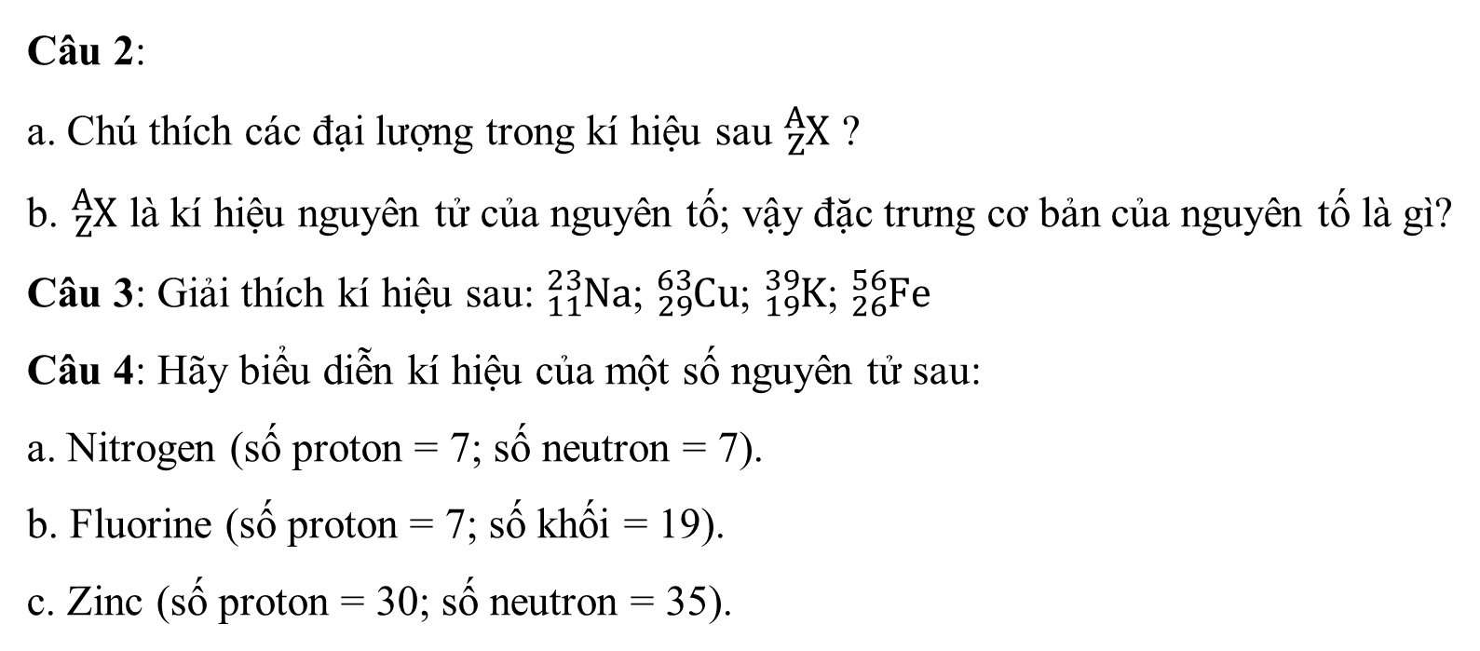
Hạt nhân nguyên tử
Nguyên tố hoá học
Câu 1:
a. Nguyên tố hóa học là gì?
b. Các nguyên tử thuộc cùng một nguyên tố hóa học có tính chất hóa học giống hay khác nhau?
c. Cho các nguyên tử sau: B (Z= 8; A= 16); D (Z=7; A= 15); E Z= 8; A= 18). Trong các nguyên tử trên, các nguyên tử nào thuộc cùng một nguyên tố hoá học?
Câu 2:
a. Chú thích các đại lượng trong kí hiệu sau ${}_{Z}^{A}X$ ?
b. ${}_{Z}^{A}X$ là kí hiệu nguyên tử của nguyên tố; vậy đặc trưng cơ bản của nguyên tố là gì?
Câu 3: Giải thích kí hiệu sau: ${}_{11}^{23}{Na}$; ${}_{29}^{63}{Cu}$; ${}_{19}^{39}K$; ${}_{26}^{56}{Fe}$
Câu 4: Hãy biểu diễn kí hiệu của một số nguyên tử sau:
a. Nitrogen (số proton = 7; số neutron = 7).
b. Fluorine (số proton = 7; số khối = 19).
c. Zinc (số proton = 30; số neutron = 35).
- Nguyên tố hóa học là tập hợp những nguyên tử có cùng điện tích hạt nhân.
- Các nguyên tử của cùng 1 nguyên tố có tính chất hoá học giống nhau.
B và E thuộc cùng 1 nguyên tố hoá học vì có chung điện tích hạt nhân.

Slide 11
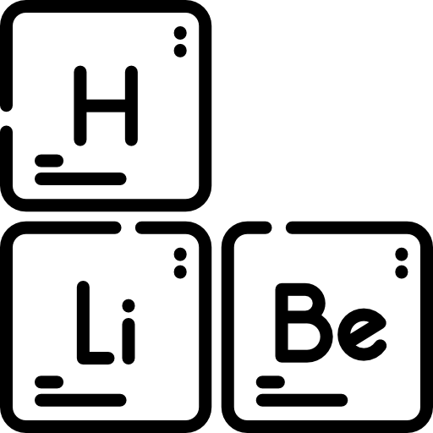
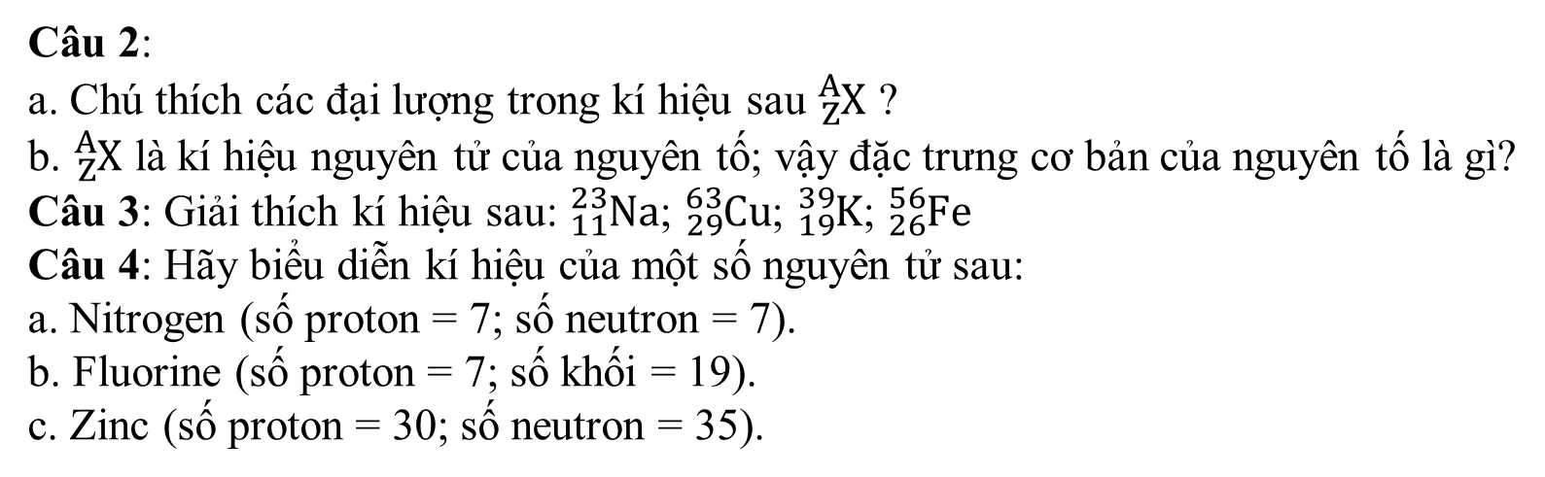
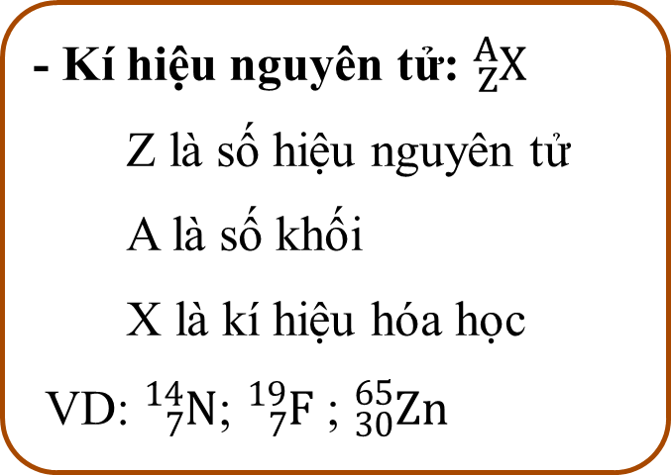
Đồng vị
Hạt nhân nguyên tử
Nguyên tố hoá học
Câu 2:
a. Chú thích các đại lượng trong kí hiệu sau ${}_{Z}^{A}X$ ?
b. ${}_{Z}^{A}X$ là kí hiệu nguyên tử của nguyên tố; vậy đặc trưng cơ bản của nguyên tố là gì?
Câu 3: Giải thích kí hiệu sau: ${}_{11}^{23}{Na}$; ${}_{29}^{63}{Cu}$; ${}_{19}^{39}K$; ${}_{26}^{56}{Fe}$
Câu 4: Hãy biểu diễn kí hiệu của một số nguyên tử sau:
a. Nitrogen (số proton = 7; số neutron = 7).
b. Fluorine (số proton = 7; số khối = 19).
c. Zinc (số proton = 30; số neutron = 35).
- Kí hiệu nguyên tử: ${}_{Z}^{A}X$
Z là số hiệu nguyên tử
A là số khối
X là kí hiệu hóa học
VD: ${}_{7}^{14}N$; ${}_{7}^{19}F$ ; ${}_{30}^{65}{Zn}$

Slide 12
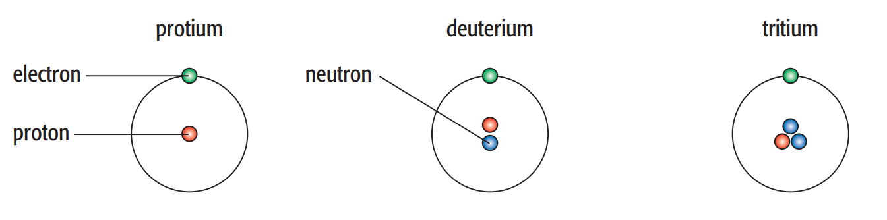
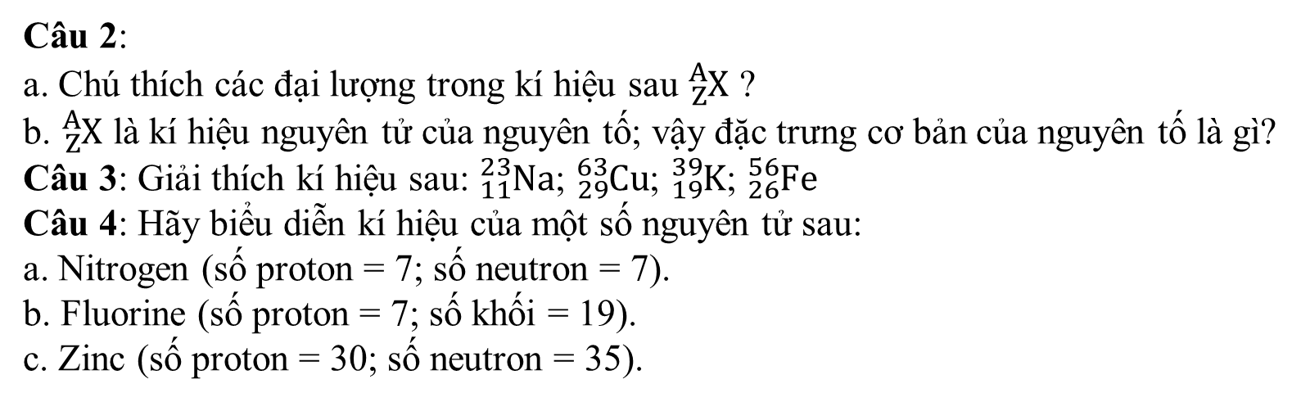

Nguyên tố hoá học
Đồng vị
Câu 2:
a. Chú thích các đại lượng trong kí hiệu sau ${}_{Z}^{A}X$ ?
b. ${}_{Z}^{A}X$ là kí hiệu nguyên tử của nguyên tố; vậy đặc trưng cơ bản của nguyên tố là gì?
Câu 3: Giải thích kí hiệu sau: ${}_{11}^{23}{Na}$; ${}_{29}^{63}{Cu}$; ${}_{19}^{39}K$; ${}_{26}^{56}{Fe}$
Câu 4: Hãy biểu diễn kí hiệu của một số nguyên tử sau:
a. Nitrogen (số proton = 7; số neutron = 7).
b. Fluorine (số proton = 7; số khối = 19).
c. Zinc (số proton = 30; số neutron = 35).
Các loại nguyên tử của nguyên tố hydrogen
- Kí hiệu nguyên tử: ${}_{Z}^{A}X$
Z là số hiệu nguyên tử
A là số khối
X là kí hiệu hóa học
VD: ${}_{7}^{14}N$; ${}_{7}^{19}F$ ; ${}_{30}^{65}{Zn}$
Hãy cho biết số proton, electron, neutron và biểu diễn kí hiệu nguyên tử của các nguyên tử của nguyên tố hydrogen trên.

Slide 13
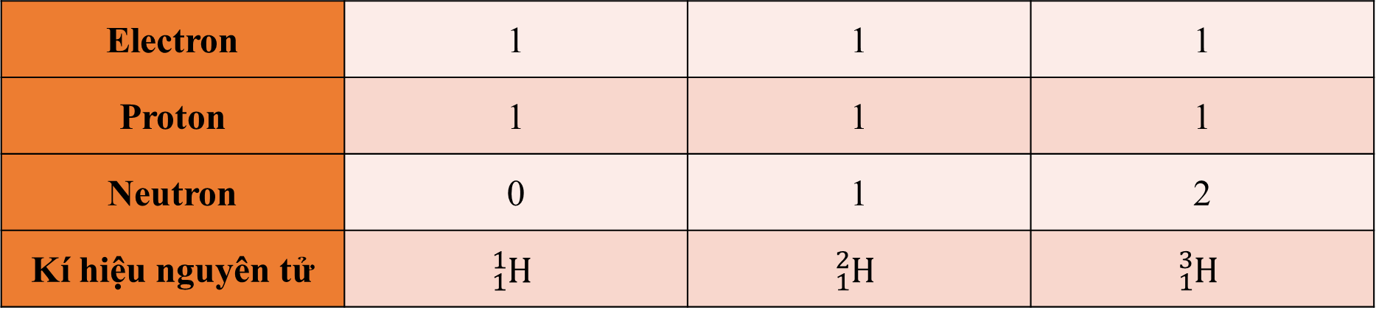
Nguyên tố hoá học
Đồng vị
Các loại nguyên tử của nguyên tố hydrogen
Câu 2:
a. Chú thích các đại lượng trong kí hiệu sau ${}_{Z}^{A}X$ ?
b. ${}_{Z}^{A}X$ là kí hiệu nguyên tử của nguyên tố; vậy đặc trưng cơ bản của nguyên tố là gì?
Câu 3: Giải thích kí hiệu sau: ${}_{11}^{23}{Na}$; ${}_{29}^{63}{Cu}$; ${}_{19}^{39}K$; ${}_{26}^{56}{Fe}$
Câu 4: Hãy biểu diễn kí hiệu của một số nguyên tử sau:
a. Nitrogen (số proton = 7; số neutron = 7).
b. Fluorine (số proton = 7; số khối = 19).
c. Zinc (số proton = 30; số neutron = 35).
Electron | 1 | 1 | 1
Proton | 1 | 1 | 1
Neutron | 0 | 1 | 2
Kí hiệu nguyên tử | $${}_{1}^{1}H$$ | $${}_{1}^{2}H$$ | $${}_{1}^{3}H$$
- Kí hiệu nguyên tử: ${}_{Z}^{A}X$
Z là số hiệu nguyên tử
A là số khối
X là kí hiệu hóa học
VD: ${}_{7}^{14}N$; ${}_{7}^{19}F$ ; ${}_{30}^{65}{Zn}$
${}_{1}^{1}H$, ${}_{1}^{2}H$, ${}_{1}^{3}H$ được gọi là đồng vị của nguyên tố hydrogen.
Hãy cho biết số proton, electron, neutron và biểu diễn kí hiệu nguyên tử của các nguyên tử của nguyên tố hydrogen trên.

Slide 14
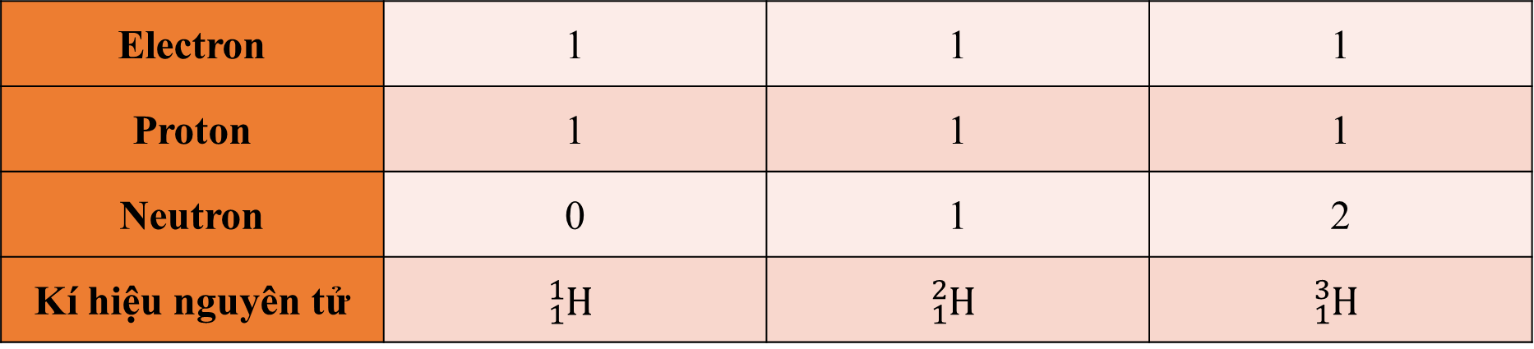
Nguyên tố hoá học
Đồng vị
Các loại nguyên tử của nguyên tố hydrogen
Electron | 1 | 1 | 1
Proton | 1 | 1 | 1
Neutron | 0 | 1 | 2
Kí hiệu nguyên tử | $${}_{1}^{1}H$$ | $${}_{1}^{2}H$$ | $${}_{1}^{3}H$$
Các đồng vị của một nguyên tố hóa học là những nguyên tử có cùng số proton (P), cùng số hiệu nguyên tử (Z), nhưng khác nhau về số neutron (N), do đó số khối (A) cũng khác nhau.
Ngoài những đồng vị bền, các nguyên tố hóa học còn có một số đồng vị không bền (đồng vị phóng xạ).
${}_{1}^{1}H$, ${}_{1}^{2}H$, ${}_{1}^{3}H$ được gọi là đồng vị của nguyên tố hydrogen.

Slide 15


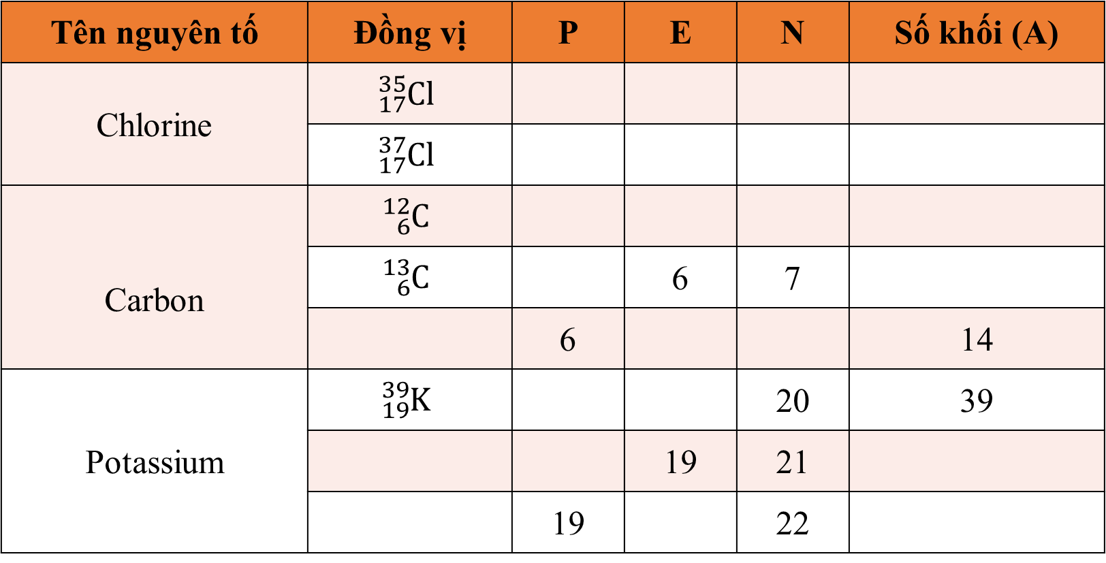


Nguyên tố hoá học
Nguyên tử khối và nguyên tử khối trung bình
Đồng vị
Điền vào chỗ còn trống trong bảng sau?
Các loại nguyên tử của nguyên tố hydrogen
Tên nguyên tố | Đồng vị | P | E | N | Số khối (A)
Chlorine | $${}_{17}^{35}{Cl}$$
 | $${}_{17}^{37}{Cl}$$
Carbon | $${}_{6}^{12}C$$
 | $${}_{6}^{13}C$$ |  | 6 | 7
 |  | 6 |  |  | 14
Potassium | $${}_{19}^{39}K$$ |  |  | 20 | 39
 |  |  | 19 | 21
 |  | 19 |  | 22
17
17
18
35
17
17
20
37
6
6
6
12
6
13
$${}_{6}^{14}C$$
6
8
19
19
$${}_{19}^{40}K$$
19
40
$${}_{19}^{41}K$$
19
41
Các đồng vị của một nguyên tố hóa học là những nguyên tử có cùng số proton (P), cùng số hiệu nguyên tử (Z), nhưng khác nhau về số neutron (N), do đó số khối (A) cũng khác nhau.
Ngoài những đồng vị bền, các nguyên tố hóa học còn có một số đồng vị không bền (đồng vị phóng xạ).

Slide 16



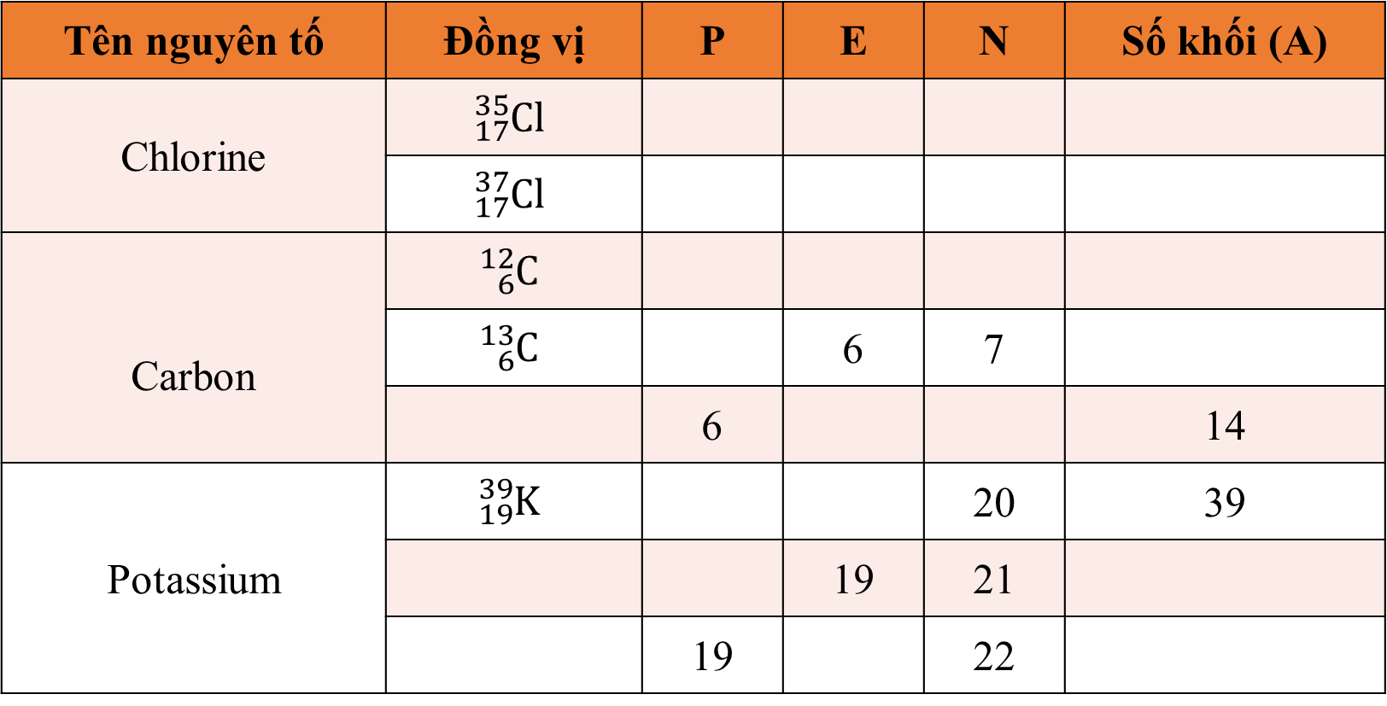
Đồng vị
Nguyên tử khối và nguyên tử khối trung bình
Điền vào chỗ còn trống trong bảng sau?
Nguyên tử khối là gì? Nguyên tử khối và số khối có quan hệ như nào?
Xác định nguyên tử khối của Copper biết Copper có Z=29; N= 35.
Các loại nguyên tử của nguyên tố hydrogen
Tên nguyên tố | Đồng vị | P | E | N | Số khối (A)
Chlorine | $${}_{17}^{35}{Cl}$$
 | $${}_{17}^{37}{Cl}$$
Carbon | $${}_{6}^{12}C$$
 | $${}_{6}^{13}C$$ |  | 6 | 7
 |  | 6 |  |  | 14
Potassium | $${}_{19}^{39}K$$ |  |  | 20 | 39
 |  |  | 19 | 21
 |  | 19 |  | 22
17
17
18
35
Nguyên tử khối của một nguyên tử cho biết khối lượng của nguyên tử đó nặng gấp bao nhiêu lần đơn vị khối lượng nguyên tử (1 amu).
Khối lượng nguyên tử = m_{P} + m_{N} + m_{E}
Có thể coi nguyên tử khối có giá trị bằng số khối A (= P + N) do electron có khối lượng rất nhỏ có thể bỏ qua.
17
17
20
37
6
6
6
12
6
13
$${}_{6}^{14}C$$
6
8
19
19
Nguyên tử của nguyên tố Copper có 29 proton, 29 electron, 35 neutron
Nguyên tử khối của Cu = 29 + 35 + 29.0,00055 = 64,01595 amu ≈ 64 amu.
$${}_{19}^{40}K$$
19
40
$${}_{19}^{41}K$$
19
41

Slide 17
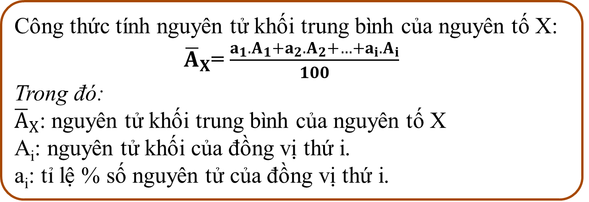
Đồng vị
Nguyên tử khối và nguyên tử khối trung bình
Các loại nguyên tử của nguyên tố hydrogen
Nguyên tử khối là gì? Nguyên tử khối và số khối có quan hệ như nào?
Xác định nguyên tử khối của Copper biết Copper có Z=29; N= 35.
Nguyên tử khối của một nguyên tử cho biết khối lượng của nguyên tử đó nặng gấp bao nhiêu lần đơn vị khối lượng nguyên tử (1 amu).
Khối lượng nguyên tử = m_{P} + m_{N} + m_{E}
Có thể coi nguyên tử khối có giá trị bằng số khối A (= P + N) do electron có khối lượng rất nhỏ có thể bỏ qua.
Công thức tính nguyên tử khối trung bình của nguyên tố X:
${\overline{A}}_{X}$= $\frac{a_{1}.A_{1}+a_{2}.A_{2}+{…+a}_{i}.A_{i}}{100}$
Trong đó:
${\overline{A}}_{X}$: nguyên tử khối trung bình của nguyên tố X
A_{i}: nguyên tử khối của đồng vị thứ i.
a_{i}: tỉ lệ % số nguyên tử của đồng vị thứ i.
Nguyên tử của nguyên tố Copper có 29 proton, 29 electron, 35 neutron
Nguyên tử khối của Cu = 29 + 35 + 29.0,00055 = 64,01595 amu ≈ 64 amu.

Slide 18
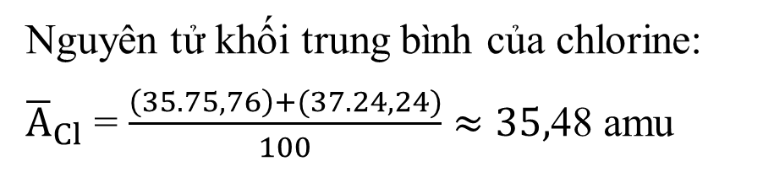
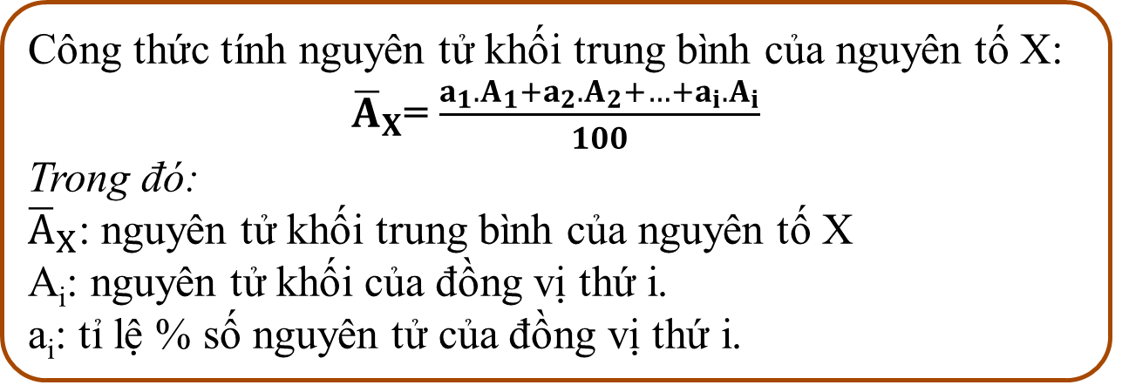
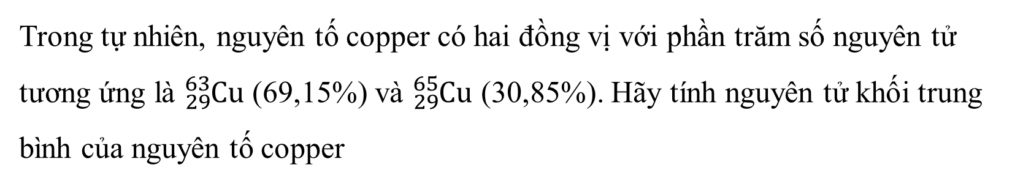
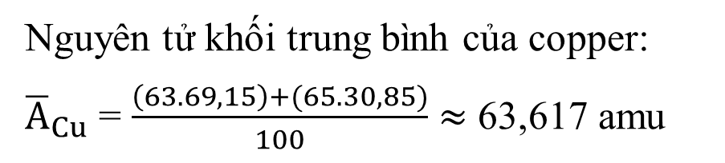
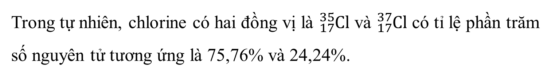
Đồng vị
Nguyên tử khối và nguyên tử khối trung bình
Trong tự nhiên, chlorine có hai đồng vị là ${}_{17}^{35}{Cl}$ và ${}_{17}^{37}{Cl}$ có tỉ lệ phần trăm số nguyên tử tương ứng là 75,76% và 24,24%.
Nguyên tử khối là gì? Nguyên tử khối và số khối có quan hệ như nào?
Xác định nguyên tử khối của Copper biết Copper có Z=29; N= 35.
Các loại nguyên tử của nguyên tố hydrogen
Nguyên tử khối trung bình của chlorine:
${\overline{A}}_{Cl}$ = $\frac{\left(35.75,76\right)+(37.24,24)}{100}$ $≈35,$48 amu
Nguyên tử khối của một nguyên tử cho biết khối lượng của nguyên tử đó nặng gấp bao nhiêu lần đơn vị khối lượng nguyên tử (1 amu).
Khối lượng nguyên tử = m_{P} + m_{N} + m_{E}
Có thể coi nguyên tử khối có giá trị bằng số khối A (= P + N) do electron có khối lượng rất nhỏ có thể bỏ qua.
Trong tự nhiên, nguyên tố copper có hai đồng vị với phần trăm số nguyên tử tương ứng là ${}_{29}^{63}{Cu}$ (69,15%) và ${}_{29}^{65}{Cu}$ (30,85%). Hãy tính nguyên tử khối trung bình của nguyên tố copper
Công thức tính nguyên tử khối trung bình của nguyên tố X:
${\overline{A}}_{X}$= $\frac{a_{1}.A_{1}+a_{2}.A_{2}+{…+a}_{i}.A_{i}}{100}$
Trong đó:
${\overline{A}}_{X}$: nguyên tử khối trung bình của nguyên tố X
A_{i}: nguyên tử khối của đồng vị thứ i.
a_{i}: tỉ lệ % số nguyên tử của đồng vị thứ i.
Nguyên tử khối trung bình của copper:
${\overline{A}}_{Cu}$ = $\frac{\left(63.69,15\right)+(65.30,85)}{100}$ $≈$ 63,617 amu
Nguyên tử của nguyên tố Copper có 29 proton, 29 electron, 35 neutron
Nguyên tử khối của Cu = 29 + 35 + 29.0,00055 = 64,01595 amu ≈ 64 amu.

Slide 19
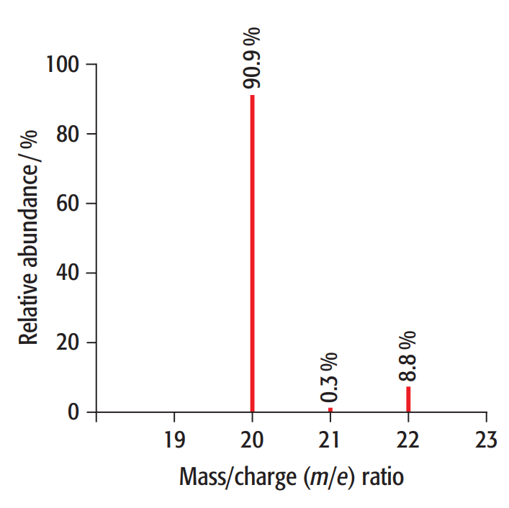
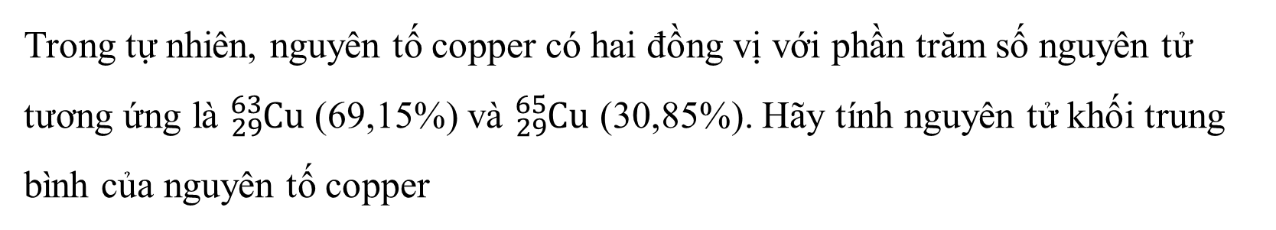
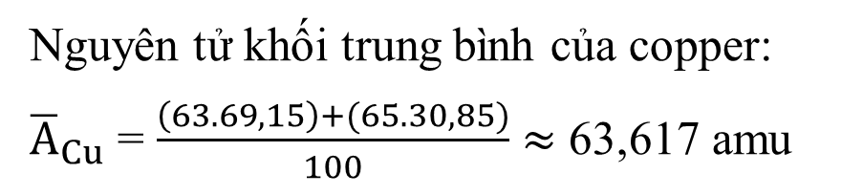
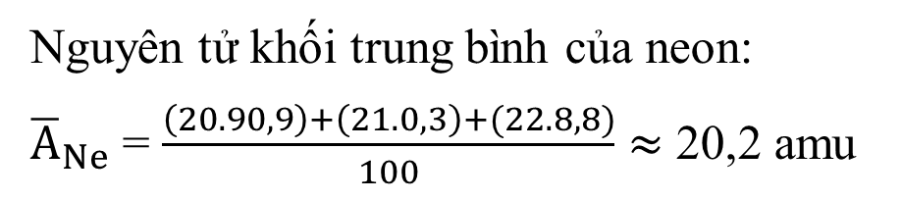
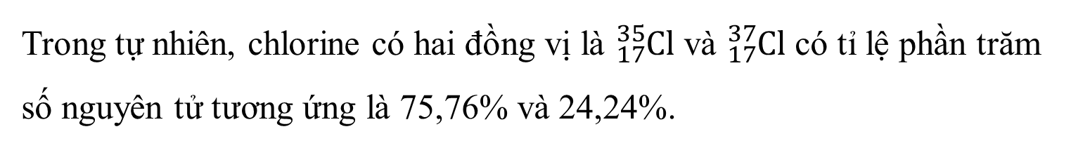
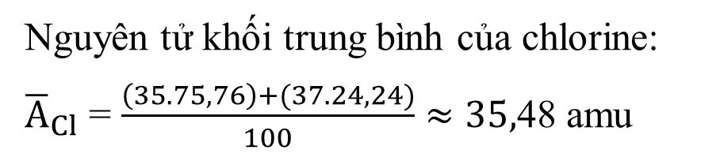
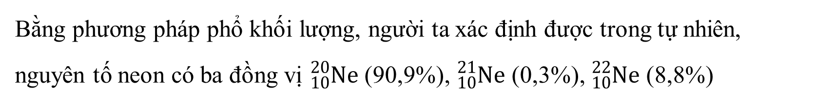
BÀI 3
Đồng vị
Nguyên tố
hoá học
Nguyên tử khối và nguyên tử khối trung bình
Bằng phương pháp phổ khối lượng, người ta xác định được trong tự nhiên, nguyên tố neon có ba đồng vị ${}_{10}^{20}{Ne}$ (90,9%), ${}_{10}^{21}{Ne}$ (0,3%), ${}_{10}^{22}{Ne}$ (8,8%)
Trong tự nhiên, chlorine có hai đồng vị là ${}_{17}^{35}{Cl}$ và ${}_{17}^{37}{Cl}$ có tỉ lệ phần trăm số nguyên tử tương ứng là 75,76% và 24,24%.
Nguyên tử khối trung bình của chlorine:
${\overline{A}}_{Cl}$ = $\frac{\left(35.75,76\right)+(37.24,24)}{100}$ $≈35,$48 amu
Nguyên tử khối trung bình của neon:
${\overline{A}}_{Ne}$ = $\frac{\left(20.90,9\right)+\left(21.0,3\right)+(22.8,8)}{100}$ $≈$ 20,2 amu
Trong tự nhiên, nguyên tố copper có hai đồng vị với phần trăm số nguyên tử tương ứng là ${}_{29}^{63}{Cu}$ (69,15%) và ${}_{29}^{65}{Cu}$ (30,85%). Hãy tính nguyên tử khối trung bình của nguyên tố copper
Nguyên tử khối trung bình của copper:
${\overline{A}}_{Cu}$ = $\frac{\left(63.69,15\right)+(65.30,85)}{100}$ $≈$ 63,617 amu
Phổ khối lượng của neon

Slide 20
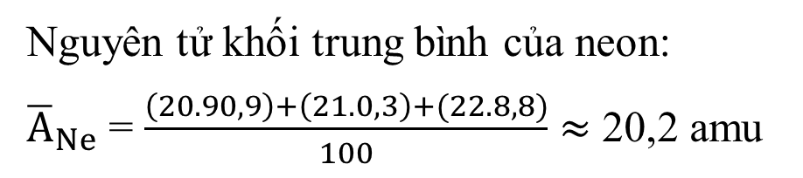
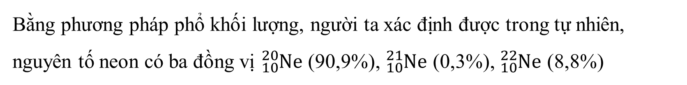
Nguyên tử khối và nguyên tử khối trung bình
Đồng vị
Bằng phương pháp phổ khối lượng, người ta xác định được trong tự nhiên, nguyên tố neon có ba đồng vị ${}_{10}^{20}{Ne}$ (90,9%), ${}_{10}^{21}{Ne}$ (0,3%), ${}_{10}^{22}{Ne}$ (8,8%)
BÀI 3
Nguyên tố
Nguyên tử khối trung bình của neon:
${\overline{A}}_{Ne}$ = $\frac{\left(20.90,9\right)+\left(21.0,3\right)+(22.8,8)}{100}$ $≈$ 20,2 amu
hoá học
Phổ khối lượng của neon

Slide 21
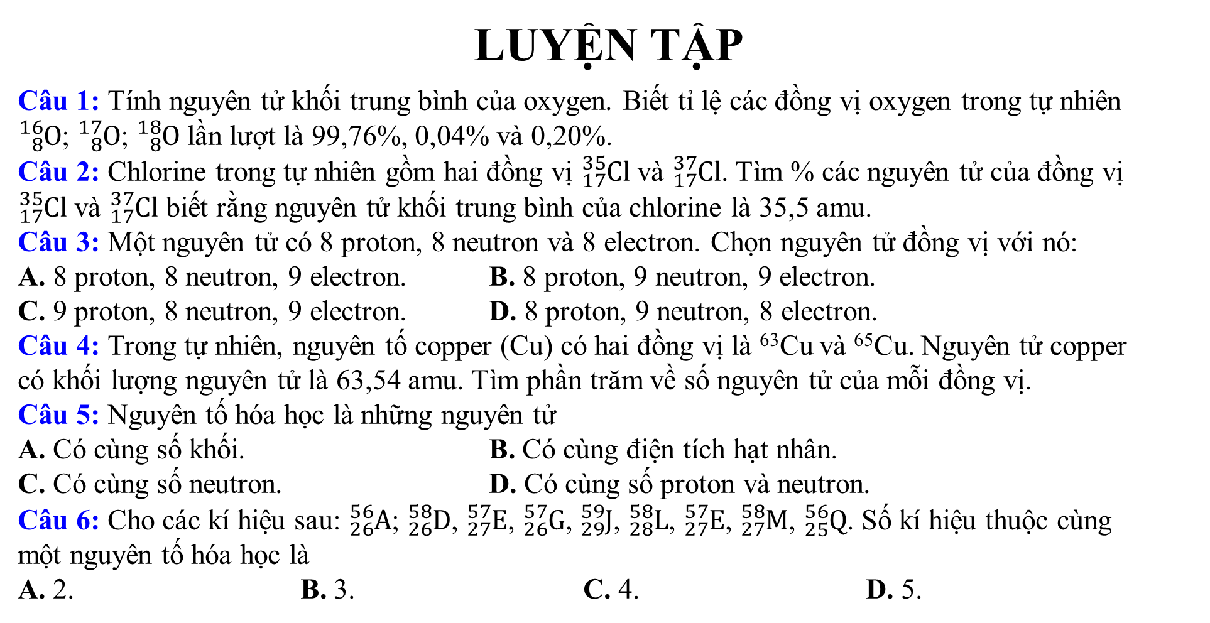
LUYỆN TẬP
Câu 1: Tính nguyên tử khối trung bình của oxygen. Biết tỉ lệ các đồng vị oxygen trong tự nhiên ${}_{8}^{16}O$; ${}_{8}^{17}O$; ${}_{8}^{18}O$ lần lượt là 99,76%, 0,04% và 0,20%.
Câu 2: Chlorine trong tự nhiên gồm hai đồng vị ${}_{17}^{35}{Cl}$ và ${}_{17}^{37}{Cl}$. Tìm % các nguyên tử của đồng vị ${}_{17}^{35}{Cl}$ và ${}_{17}^{37}{Cl}$ biết rằng nguyên tử khối trung bình của chlorine là 35,5 amu.
Câu 3: Một nguyên tử có 8 proton, 8 neutron và 8 electron. Chọn nguyên tử đồng vị với nó:
A. 8 proton, 8 neutron, 9 electron. B. 8 proton, 9 neutron, 9 electron.
C. 9 proton, 8 neutron, 9 electron. D. 8 proton, 9 neutron, 8 electron.
Câu 4: Trong tự nhiên, nguyên tố copper (Cu) có hai đồng vị là ⁶³Cu và ⁶⁵Cu. Nguyên tử copper có khối lượng nguyên tử là 63,54 amu. Tìm phần trăm về số nguyên tử của mỗi đồng vị.
Câu 5: Nguyên tố hóa học là những nguyên tử
A. Có cùng số khối. B. Có cùng điện tích hạt nhân.
C. Có cùng số neutron. D. Có cùng số proton và neutron.
Câu 6: Cho các kí hiệu sau: ${}_{26}^{56}A$; ${}_{26}^{58}D$, ${}_{27}^{57}E$, ${}_{26}^{57}G$, ${}_{29}^{59}J$, ${}_{28}^{58}L$, ${}_{27}^{57}E$, ${}_{27}^{58}M$, ${}_{25}^{56}Q$. Số kí hiệu thuộc cùng một nguyên tố hóa học là
A. 2. B. 3. C. 4. D. 5.
BÀI 3
Nguyên tố
hoá học

